Slide 1

Versionado de Código
con Git
Rodolfo Aravena Collipal
@rodo_aravena

Slide 2


¿Necesita ayuda?
Versionado de Código
Rodolfo Aravena Collipal
Ingeniero en Computación e Informática
Magíster en Docencia para la Educación Superior
Jefe de Laboratorio de Informática - UNAB
Información de contacto
Email: rodo.aravena@uandresbello.edu
Sitio web: rodoaravena.net
Twitter: @rodo_aravena

Slide 3










Rodolfo Aravena Collipal
Software
Developer
Linux
User
Fotógrafo
entusiasta
Cat lover
Dog lover
Entrenador
Pokémon
Xbox
Gamer
Versionado de Código

Slide 4







Rodolfo Aravena Collipal
Windows Insider
Cool
Atentos a los cambios
Revisamos
Reportamos
Confianza
Dibujos por Silvia Barbero - @SilviShinyStar
Versionado de Código
Notes:
Ser Windows Insider es algo:
Muy cool, ya que somos parte de una gran comunidad de desarrolladores y usuarios curiosos sobre los cambios de Windows
Siempre estamos atentos a los nuevos cambios del sistema operativo, porque los revisamos y reportamos la experiencia de usuario y errores que puedan aparecer, para dar confianza al usuario final cuando se libera una gran actualización.

Slide 5
¿ Qué es el ?
Versionado de Código
Algunas definiciones:
Un Sistema de Versionado de Código (SVC) en abstracto es lo que nos permite compartir el código fuente de nuestros desarrollos y a la vez mantener un registro de los cambios por los que va pasando. - Práctica del Desarrollo de Software (https://sites.google.com/site/practicadesarrollosoft/temario/sistemas-de-versionado-de-cdigo)
Un Sistema de Versionado de Código(SVC) es algo esencial para todos los programadores, ya que este les ayuda a poder compartir nuestro código a los desarrolladores, y así estos obtendrían una copia local y publicar cambios a un repositorio. - Andrea García, 2019 (https://medium.com/@andreagarcia_94938/las-herramientas-de-versionamiento-de-c%C3%B3digo-8a96a88d1702)
Los programas para control de versiones son un grupo de aplicaciones originalmente ideadas para gestionar ágilmente los cambios en el código fuente de los programas y poder revertirlos, cuyo ámbito ha sido ampliado pasando del concepto control de versiones al de gestión de configuración de software, en el que se engloban todas las actividades que pueden realizarse por un equipo sobre un gran proyecto software u otra actividad que genere ficheros digitales (por ejemplo: documentos, ofertas, dibujos, esquemas, etcétera). - Wikipedia (https://es.wikipedia.org/wiki/Programas_para_control_de_versiones)

Slide 6
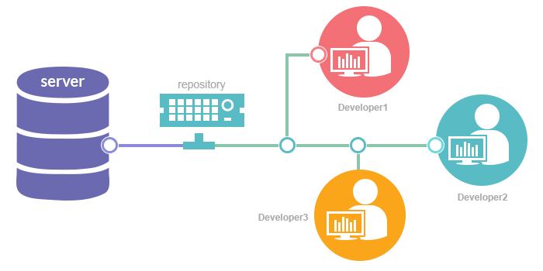
¿ Qué es el ?
Versionado de Código
Entonces…
En palabras simples, el versionado de código es una técnica que permite llevar un control de nuestro código tanto para nosotros como para el equipo de trabajo

Slide 7




Herramientas de
Versionado de Código

Slide 8
¿QUÉ ES ?
Git es un software de control de versiones diseñado por Linus Torvalds, creador del Kernel de Linux, pensando en la eficiencia y la confiabilidad del mantenimiento de versiones de aplicaciones cuando éstas tienen un gran número de archivos de código fuente. Su propósito es llevar registro de los cambios en archivos de computadora y coordinar el trabajo que varias personas realizan sobre archivos compartidos.
GIT puede servir para controlar versiones:
Documentos,
Archivos,
Conjuntos de archivos sin necesidad de limitarlo a desarrollos de software.
Está disponible en Windows , Linux y Mac

Slide 9
Herramientas de

Slide 10







Herramientas de
Existen muchas aplicaciones de con interfaz gráfica que permiten visualizar cómo trabaja GIT
Tortoise Git
GitKraken
Pero una de las formas más eficientes de aprender a utilizarlo, es mediante la línea de comandos.
Terminal

Slide 11
Clientes y repositorios

Slide 12




Clientes y repositorios
Esto son algunos de los clientes más comunes para almacenar repositorios Git.

Slide 13
Creando cuenta en

Slide 14
Comandos y uso de

Slide 15
Comandos y uso de
git init
Permite inicializar el repositorio de manera local (En el equipo)
git config –-global user.name “<Nombre>”
Permite registrar el usuario de git local
git config –-global user.email “<email>”
Permite registrar el email del usuario de git local
git remote add origin <repositorio>
Permite registrar el repositorio remoto de donde se sincronizará el código

Slide 16
Comandos y uso de
git fetch
Descarga todos los cambios del repositorio
git checkout <rama>
Permite cambiarse de rama en el repositorio local
git checkout -b <rama>
Permite crear una rama nueva y cambiarse a ella
git pull origin <rama>
Actualiza la rama local con la rama remota

Slide 17
Comandos y uso de
git add <archivo/directorio>
Agrega los cambios hechos en el archivo o directorio a la rama local
git commit –m “<mensaje>”
Confirma los cambios agregados a la rama local
git push origin <rama>
Sincroniza los cambios locales en el repositorio remoto

Slide 18
Próxima sesión…
Navegando por GitHub
Subiendo Proyecto a Github
Retroceder una versión
Trabajo Colaborativo en Github
Mi primer sitio web alojado en Github

Slide 19
Versionado de Código con Git
Rodolfo Aravena Collipal
@rodo_aravena

